Slide 1


Slide 2
পরিচিতি
শফিকুল ইসলাম
ট্রেড ইন্সট্রাক্টর
কনেশ্বর এসসি এডওয়ার্ড ইনস্টিটিউশন
ডামুড্যা,শরীয়তপুর।
বিষয়:জেনারেল ইলেকট্রিক্যাল ওয়ার্কস-১
নবম শ্রেণি
দ্বিতীয় অধ্যায়
বৈদ্যুতিক পরিমাপক যন্ত্র

Slide 3

শিখনফল
বৈদ্যুতিক পরিমাপক যন্ত্রপাতির তালিকা বলতে পারবে;
বৈদ্যুতিক পরিমাপক যন্ত্রপাতি কাকে বলে বলতে পারবে;
বৈদ্যুতিক পরিমাপক যন্ত্রপাতির ব্যবহার সর্ম্পকে জানতে পারবে;

Slide 4
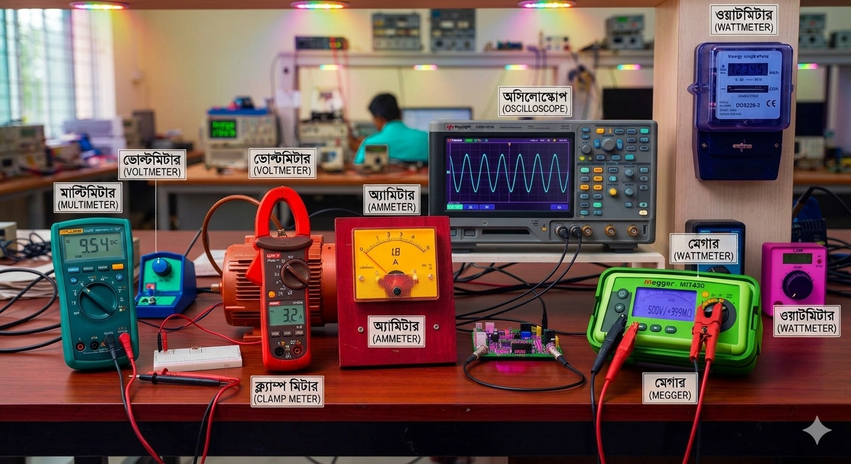

Slide 5
বৈদ্যুতিক পরিমাপক যন্ত্রপাতি কাকে বলে
যে যন্ত্রের সাহায্যে কারেন্ট, ভোল্টেজ, রেজিস্ট্যান্স, পাওয়ার বা এনার্জির মতো বৈদ্যুতিক রাশি পরিমাপ করা হয়, তাকে বৈদ্যুতিক পরিমাপক যন্ত্র বলে।

Slide 6
বৈদ্যুতিক পরিমাপক যন্ত্রপাতির তালিকা
অ্যামিটার (Ammeter)
ভোল্টমিটার (Voltmeter)
ওহমমিটার (Ohmmeter)
মাল্টিমিটার (Multimeter)
ওয়াটমিটার (Wattmeter)
এনার্জি মিটার (Energy Meter)
মেগার (Megger)

Slide 7
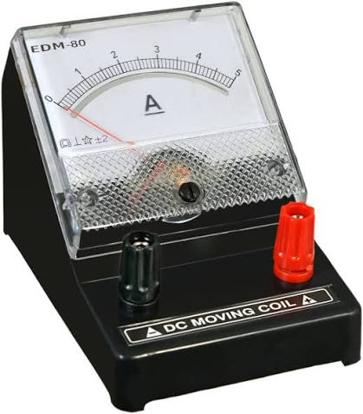
অ্যামিটার
অ্যামিটার: যে ইন্সট্রুমেন্টের সাহায্যে কারেন্ট পরিমাপ করা হয়, তাকে অ্যামিটার বলে। বৈদ্যুতিক বর্তনীর কারেন্ট পরিমাপ করার জন্য অ্যামিটার ব্যবহার করা হয়। অ্যামিটারে প্রাপ্ত রিডিং মিলি অ্যাম্পিয়ার, অ্যাম্পিয়ার ও কিলো অ্যাম্পিয়ারে পাওয়া যায়।

Slide 8
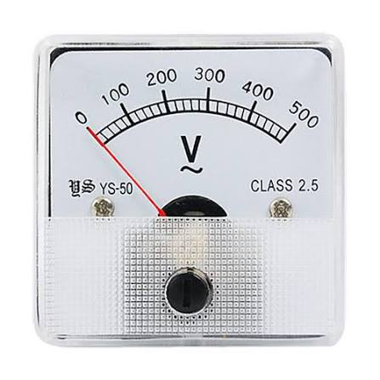
ভোল্ট মিটার
ভোল্ট মিটার : যে ইন্সট্রুমেন্টের সাহায্যে ভোল্টেজ পরিমাপ করা হয়, তাকে ভোল্টমিটার বলে। এর সাহায্যে প্রাপ্ত রিডিং ভোল্ট এককে পরিমাপ করা হয়।
ওহম মিটার: যে ইন্সট্রুমেন্টের সাহায্যে রেজিস্ট্যান্স পরিমাপ করা হয়, তাকে ওহম মিটার বলে। এর সাহায্যে রেজিস্ট্যান্স ওহম এককে পরিমাপ করা হয়।

Slide 9
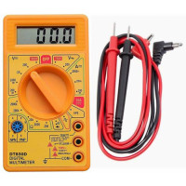
মাল্টিমিটার
মাল্টিমিটার: যে ইন্সট্রুমেন্টের সাহায্যে কারেন্ট, ভোল্টেজ, রেজিস্ট্যান্স ইত্যাদি পরিমিাপ করা যায়, তাকে মাল্টিমিটার বলে। এর সাহায্যে কারেন্ট, ভোল্টেজ এবং রেজিস্ট্যান্স ইত্যাদি পরিমাপ করা হয়।

Slide 10
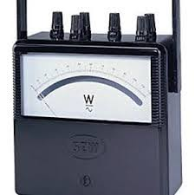
ওয়াট মিটার
ওয়াট মিটার: যে ইন্সট্রুমেন্টের সাহায্যে বৈদ্যুতিক পাওয়ার পরিমাপ করা যায়, তাকে ওয়াট মিটার বলে। এর সাহায্যে পাওয়ার ওয়াট এককে পরিমাপ করা হয়।

Slide 11
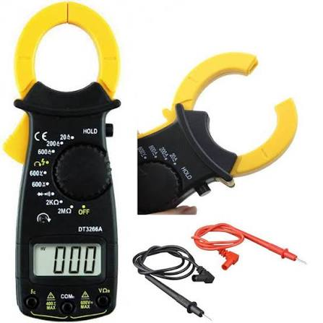
ক্লিপ অন মিটার
ক্লিপ অন মিটার: যে ইন্সট্রুমেন্টের সাহায্যে পরিবাহী দিয়ে প্রবাহিত কারেন্ট পরিমাপ করা হয়, তাকে ক্লিপ অন মিটার বলে। এর সাহায্যে লোডের কারেন্ট পরিমাপ করা যায়।

Slide 12
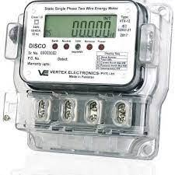
এনার্জি মিটার
এনার্জি মিটার: যে ইন্সট্রুমেন্টের সাহায্যে বৈদ্যুতিক এনার্জি পরিমাপ করা হয়, তাকে এনার্জি মিটার বলে। এর সাহায্যে এনার্জি পরিমাপ করা হয়।

Slide 13

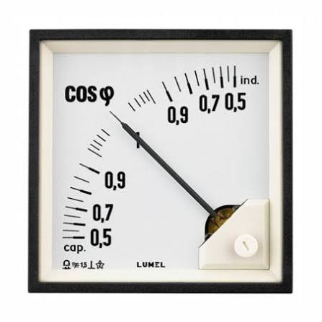
পাওয়ার ফ্যাক্টর মিটার
পাওয়ার ফ্যাক্টর মিটার: যে ইন্সট্রুমেন্টের সাহায্যে এসি সার্কিটের পাওয়ার ফ্যাক্টর পরিমাপ করা হয়, তাকে পাওয়ার ফ্যাক্টর মিটার বলে। এর সাহায্যে পাওয়ার ফ্যাক্টর পরিমাপ করা হয়।

Slide 14
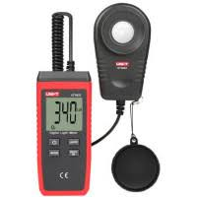
লাক্স মিটার
লাক্স মিটার: যে ইন্সট্রুমেন্টের সাহায্যে আলোর তীব্রতা পরিমাপ করা যায়, তাকে লাক্স মিটার বলে। এর সাহায্যে আলোর প্রখরতা পরিমাপ করা হয়

Slide 15
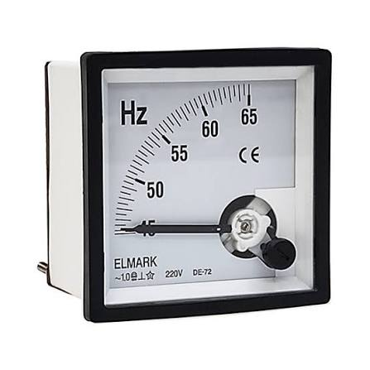
ফ্রিকুয়েন্সি মিটার
ফ্রিকুয়েন্সি মিটার: যে ইন্সট্রুমেন্টের সাহায্যে এসি সার্কিটের ফ্রিকুয়েন্সি পরিমাপ করা হয়, তাকে ফ্রিকুয়েন্সি বা হার্জ মিটার বলে। ফ্রিকুয়েন্সি মিটারের সাহায্যে এসি সরবরাহের ফ্রিকুয়েন্সি পরিমাপ করা হয়।

Slide 16
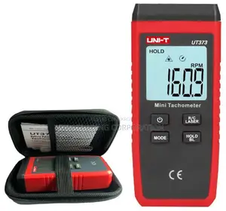
ট্যাকোমিটার
ট্যাকোমিটার: যে ইন্সট্রুমেন্টের সাহায্যে মোটরের ঘূর্ণন গতিবেগ পরিমাপ করা যায়, তাকে ট্যাকোমিটার বলে। এর সাহায্যে মোটরের আরপিএম মাপা হয়।

Slide 17
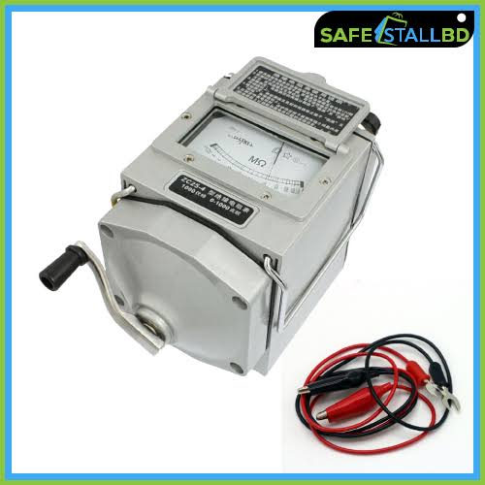
মেগার:
মেগার: যে ইন্সট্রুমেন্টের সাহায্যে তারের ইন্সুলেশন রেজিস্ট্যান্স পরিমাপ করা হয়, তাকে মেগার বলে। এর সাহায্যে ইন্সুলেশন রেজিস্ট্যান্স মেগা ওহমে পরিমাপ করা হয়।

Slide 18
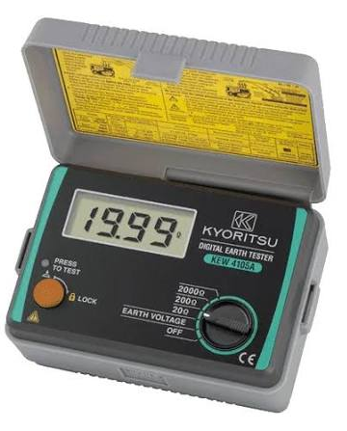
আর্থ টেস্টার
আর্থ টেস্টার: যে ইন্সট্রুমেন্টের সাহায্যে আর্থ রেজিস্ট্যান্স পরিমাপ করা হয়, তাকে আর্থ টেস্টার বলে। এর সাহাযে আর্থ রেজিস্ট্যান্স ওহমে পরিমাপ করা হয়।

Slide 19
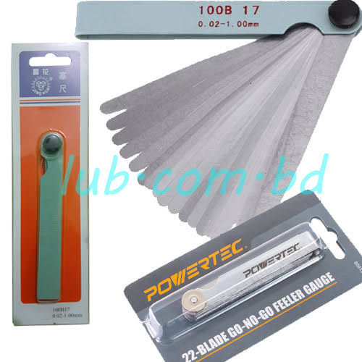
ফিলার গেজ
ফিলার গেজ: কোনো সূক্ষ্ম ফাঁক বা ক্লিয়ারেন্স পরিমাপ করার জন্য ফিলার গেজ ব্যবহার করা হয়।

Slide 20
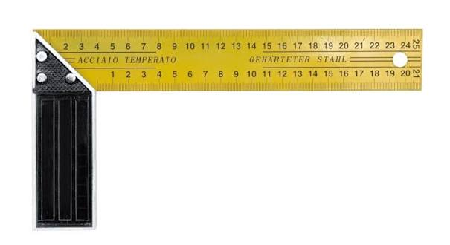
ট্রাই-স্কয়ার
ট্রাই-স্কয়ার: মূল রেখা বা লাইনের সাথে ৯০° কোণে ঘুরিয়ে কোনো জব সেটিং করার কাজে ব্যবহার করা হয়।

Slide 21
একক কাজ
বৈদ্যুতিক পরিমাপক যন্ত্রপাতির
নাম বল?
অ্যামিটার , ভোল্টমিটার কী?

Slide 22
বাড়ির কাজ
পাওয়ার টুলস এর নাম ব্যবহার
পরিমাপক যন্ত্রের ব্যবহার

Slide 23


